Slide 1

Қазақ тілі
Құстар туралы не білемін?
Жіктеу есімдігі
4 сынып
56-58 бет

Slide 2

Сенің меңгеретінің:
♦ Мәтіндегі негізгі ойды анықтай аласың.
♦ Жіктеу есімдіктері туралы білесің.

Slide 3

Мен,біз, сен,ол сөздері жіктеу есімдіктері деп аталады. Жіктеу есімдіктері жіктеледі,септеледі.

Slide 4
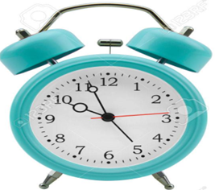
39- жаттығу
Көп нүктенің орнына тиісті жіктеу есімдіктерінің бірін қойып көшіріп жаз.
Құстар күзге қарай жылы жаққа ұшып кетеді. ... көктемде қайтып оралады. ... құстарға ұя жасап қоямын.... кешікпей кел.
Дескриптор:
Көп нүктенің орнына жіктеу есімдіктерін қойып жазады.
Жіктеу есімдіктерін ажыратады.

Slide 5

Өзіңді тексер!
Құстар күзге қарай жылы жаққа ұшып кетеді. Олар көктемде қайтып оралады. Мен құстарға ұя жасап қоямын. Сен кешікпей кел.

Slide 6
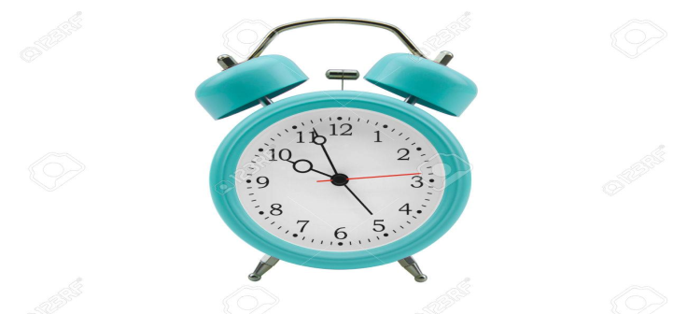
40- жаттығу.
Оқып, белгілері бойынша құс атауларын сәйкестендір.
Иілген,ұзын мойынды,ақ қауырсынды,халық киелі санайтын құс-
бірқазан
Мойны ұзын, сирағы сидиған
ірі жыл құсы-
көкек
Ұзын тұмсығының астында қалтасы бар су құсы
қарға
Жем талғамайтын,көбінесе өлексемен қоректенетін, түсі қара құс-.
аққу
Орманда, бақта жүретін,дауысы әдемі,кішкентай әнші құс-
бозторғай
Өзінің атын атап үн шығаратын,түсі ала, көктес құсы-
тырна
Дескриптор:
Құстардың атын сәйкестендіреді.

Slide 7

Өзіңді тексер!
Иілген,ұзын мойынды,ақ қауырсынды,халық киелі санайтын құс-
бозторғай
Мойны ұзын, сирағы сидиған
ірі жыл құсы-
көкек
Ұзын тұмсығының астында қалтасы бар су құсы
қарға
Жем талғамайтын,көбінесе өлексемен қоректенетін, түсі қара құс-.
аққу
Орманда, бақта жүретін,дауысы әдемі,кішкентай әнші құс-
бірқазан
Өзінің атын атап үн шығаратын,түсі ала, көктем құсы-
тырна

Slide 8
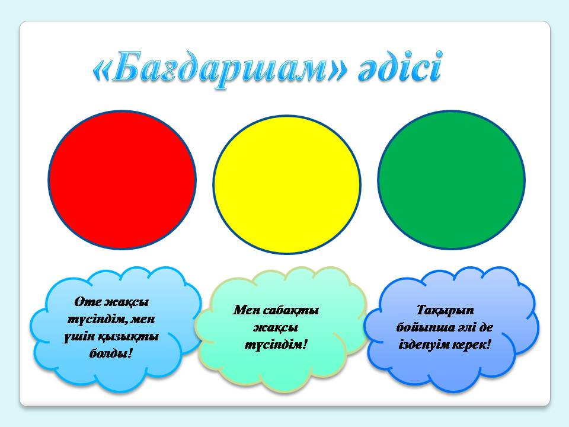

Кері байланыс

